Slide 1
Halley
Fait par Justin Roy

Slide 2
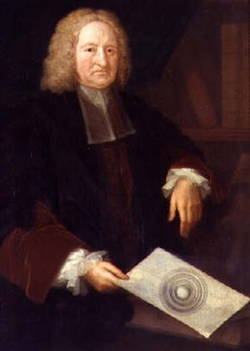
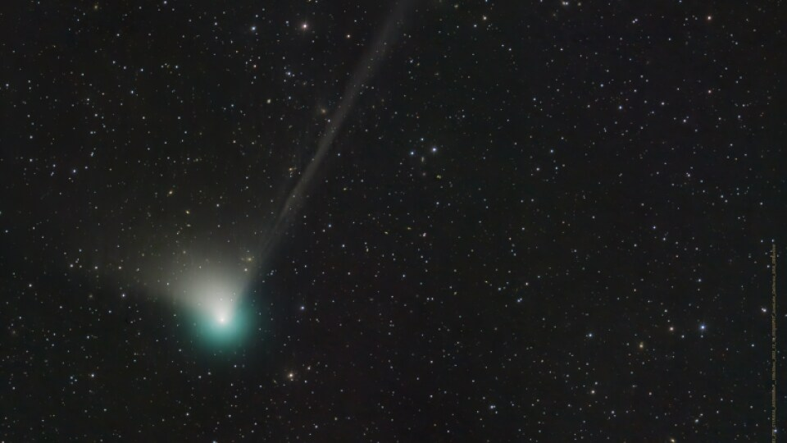
Nom: Halley
Nom au complet: Edmond Halley
Nationalité: Anglais
Période de temps: 1656 à 1742
Découverte: Comète

